Slide 1
Федеральная служба по экологическому,
технологическому и атомному надзору
Сибирское управление
«Практика реализации полномочий Сибирского управления Ростехнадзора, предусмотренных законодательством и нормативно правовыми актами Российской Федерации, по контролю за соблюдением требований при эксплуатации подъемных сооружений
Докладчик: Табак Евгений Яковлевич
начальник отдела по надзору за подъемными сооружениями
Сибирского управления Федеральной службы
по экологическому, технологическому и атомному надзору
28 ноября 2017 г.

Slide 2
Подъемные сооружения
На 5487 поднадзорных организациях эксплуатируются 50826 подъемных сооружений (грузоподъемные краны, подъемники (вышки), лифты, подвесные и буксировочные канатные дороги, фуникулеры, эскалаторы, строительные подъемники и подъемники для инвалидов).

Slide 3
Графическое представление о распределении количества грузоподъемных кранов, подъемников (вышек) и лифтов по субъектам Российской Федерации поднадзорным Сибирскому управлению Ростехнадзора по состоянию на 28.11.2017.
Грузоподъемные краны

Slide 4
Краны, стоящие на учете Сибирского управления Ростехнадзора по типам

Slide 5
Периодичность проведения плановых проверок юридических лиц, индивидуальных предпринимателей, эксплуатирующих опасные производственные объекты
 | I класс опасности опасные производственные объекты чрезвычайно высокой опасности | II класс опасности опасные производственные объекты высокой опасности | III класс опасности опасные производственные объекты средней опасности | IV класс опасности опасные производственные объекты низкой опасности
Периодичность проведения проверок | Один раз в течение одного года | Один раз в течение одного года | Не чаще чем один раз в течение трех лет | Плановые проверки не проводятся

Slide 6
Основными задачами производственного контроля являются:
а) обеспечение соблюдения требований промышленной безопасности в эксплуатирующей организации;
б) анализ состояния промышленной безопасности в эксплуатирующей организации, в том числе путем организации проведения соответствующих экспертиз;
в) разработка мер, направленных на улучшение состояния промышленной безопасности и предотвращение ущерба окружающей среде;
г) контроль за соблюдением требований промышленной безопасности, установленных федеральными законами и иными нормативными правовыми актами;
д) координация работ, направленных на предупреждение аварий на опасных производственных объектах и обеспечение готовности к локализации аварий и ликвидации их последствий;
е) контроль за своевременным проведением необходимых испытаний и технических освидетельствований технических устройств, применяемых на опасных производственных объектах, ремонтом и поверкой контрольных средств измерений;
ж) контроль за соблюдением технологической дисциплины.

Slide 7
Сведения об организации производственного контроля за соблюдением требований промышленной безопасности представляются в письменной форме либо в форме электронного документа, подписанного усиленной квалифицированной электронной подписью, в федеральные органы исполнительной власти в области промышленной безопасности или их территориальные органы ежегодно до 1 апреля соответствующего календарного года.

Slide 8
В 2017 году отделом по надзору за подъемными сооружениями Сибирского управления Ростехнадзора, за непредоставление сведений об организации производственного контроля за соблюдением требований промышленной безопасности, привлечено к административной ответственности 174 юридических и должностных лиц.

Slide 9
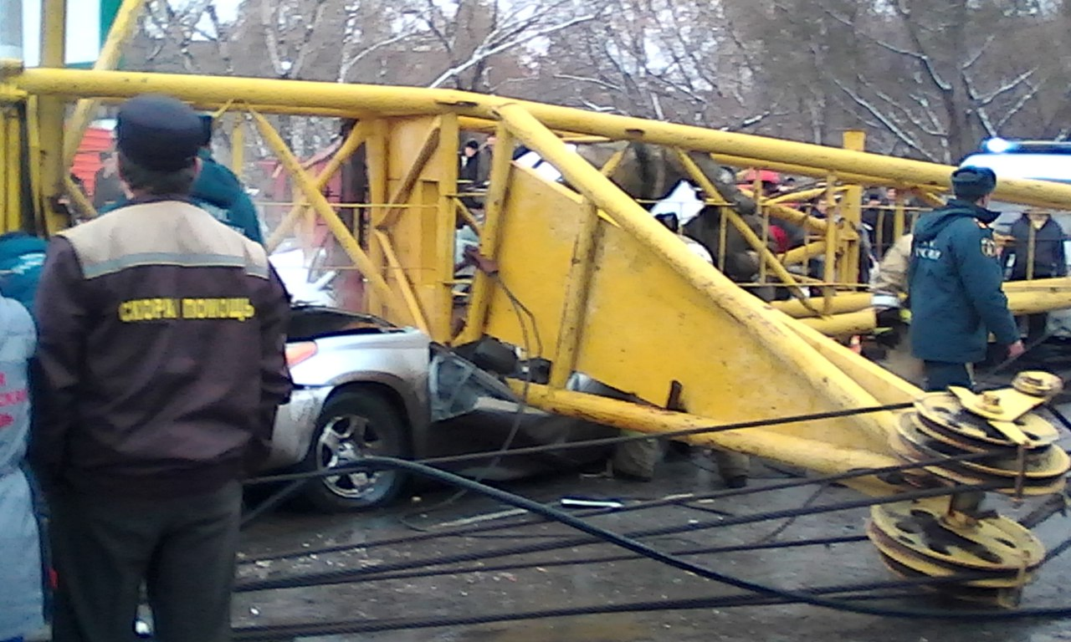
Авария в г. Омск 26 октября 2015 года

Slide 10
Авария в г. Омск 26 октября 2015 года

Slide 11
Авария в г. Кемерово 21 мая 2015 года

Slide 12
Динамика аварийности и травматизма за период с 2013 по 2017 годы

Slide 13
Распределение аварий по типам подъемных сооружений

Slide 14
Изменения по пуску ПС в работу
Комиссионный пуск ПС в работу
Указан перечень вопросов при пуске ПС
Изменения предусматривают больше случаев участия представителя Ростехнадзора в работе комиссии по пуску в эксплуатацию ПС (комиссия создается организацией)
При пуске ПС в эксплуатацию комиссией осуществляется проверка возможности эксплуатации ПС
(проверка соответствия требованиям технических регламентов и настоящих ФНП, эксплуатационной и ремонтной документации, проверка работоспособности ПС)
ПС
БЫЛО:
после монтажа кранов мостового типа и портального крана с применением сварки;
при смене эксплуатирующей организации для ПС, отработавшего срок службы;
УЧАСТИЕ ИНСПЕКТОРА:
- при пуске в работу после установки на объекте башенных кранов (за исключением быстромонтируемых) и грузопассажирских строительных подъемников;
- при пуске в работу после установки на объекте кранов мостового типа и портальных кранов;
- при пуске в работу после постановки на учет самоходных кранов иностранного производства грузоподъемностью 25 тонн и более, а также быстромонтируемых башенных кранов иностранного производства;
- при смене эксплуатирующей организации для ПС, отработавших срок службы.

Slide 16
ФЕДЕРАЛЬНАЯ СЛУЖБА ПО ЭКОЛОГИЧЕСКОМУ, ТЕХНОЛОГИЧЕСКОМУ
И АТОМНОМУ НАДЗОРУ
ПРИКАЗ
от 25 августа 2017 г. N 338
О ПРИЗНАНИИ НЕ ПОДЛЕЖАЩИМИ ПРИМЕНЕНИЮ
НЕКОТОРЫХ АКТОВ ФЕДЕРАЛЬНОГО ГОРНОГО И ПРОМЫШЛЕННОГО
НАДЗОРА РОССИИ
В целях приведения нормативных правовых актов в сфере деятельности Ростехнадзора в соответствие с техническими регламентами Таможенного союза и постановлением Правительства Российской Федерации от 24 июня 2017 г. N 743 "Об организации безопасного использования и содержания лифтов, подъемных платформ для инвалидов, пассажирских конвейеров (движущихся пешеходных дорожек), эскалаторов, за исключением эскалаторов в метрополитенах" приказываю:
1. Признать не подлежащими применению следующие постановления Госгортехнадзора России:
- от 2 августа 1994 г. N 47 "Об утверждении "Правил устройства и безопасной эксплуатации эскалаторов";
от 11 марта 2001 г. N 10 "Об утверждении "Правил устройства и безопасной эксплуатации платформ подъемных для инвалидов".
2. Настоящий приказ вступает в силу с 30 августа 2017 года.
Руководитель
А.В.АЛЕШИН

Slide 17
30.06.2017 на официальном сайте http://publication.pravo.gov.ru опубликовано постановление Правительства Российской Федерации от 24 июня 2017 года № 743 «Об организации безопасного использования и содержания лифтов, подъемных платформ для инвалидов, пассажирских конвейеров (движущихся пешеходных дорожек), эскалаторов, за исключением эскалаторов в метрополитенах», проект которого был разработан Ростехнадзором по поручению Правительства Российской Федерации.

Slide 18
В рамках реализации постановления Правительства Российской Федерации от 24 июня 2017 г. №743 Ростехнадзором разрабатываются и будут утверждены соответствующими приказами:
– административный регламент по предоставлению государственной услуги по вводу в эксплуатацию лифтов, подъемных платформ для инвалидов, пассажирских конвейеров (движущихся пешеходных дорожек) и эскалаторов, за исключением эскалаторов в метрополитенах (далее – объекты) после осуществления их монтажа в связи с заменой или модернизации;
– порядок технического освидетельствования и обследования подъемных платформ для инвалидов, пассажирских конвейеров (движущихся пешеходных дорожек), эскалаторов;

Slide 19
– форма заключения по результатам обследования подъемной платформы для инвалидов, пассажирского конвейера (движущейся пешеходной дорожки) и эскалатора;
– форма акта технического освидетельствования подъемной платформы для инвалидов, пассажирского конвейера (движущейся пешеходной дорожки) и эскалатора;
– форма уведомления о вводе объекта в эксплуатацию;
– форма уведомления о выводе объекта из эксплуатации;
– форма акта контрольного осмотра объекта;
– форма акта о вводе объекта в эксплуатацию;
– форма уведомления об изменении владельца объекта;
– форма журнала периодического осмотра объекта;
– форма журнала технического обслуживания и ремонта объекта.

Slide 20
Организация безопасного использования и содержания объекта обеспечивается владельцем объекта и включает в зависимости от вида объекта реализацию следующих мер:
а) соблюдение требований технических регламентов Таможенного союза «Безопасность лифтов» и «О безопасности машин и оборудования», настоящих Правил и руководства (инструкции) по эксплуатации объекта;
б) обеспечение соответствия фактических параметров объекта основным техническим данным и характеристикам объекта и его оборудования, указанным в сопроводительной документации объекта;
в) организация осмотра объекта, обслуживания и ремонта объекта и системы диспетчерского (операторского) контроля в соответствии с требованиями руководства (инструкции) по эксплуатации объекта;
г) организация аварийно-технического обслуживания объекта в соответствии с положениями настоящих Правил и руководства (инструкции) по эксплуатации объекта;

Slide 21
д) организация проведения технического освидетельствования объекта в период назначенного срока службы;
е) организация проведения обследования объекта по истечении назначенного срока службы;
ж) выполнение мероприятий по устранению нарушений и неисправностей, выявленных при проведении технического освидетельствования и обследования объекта в сроки, указанные в акте технического освидетельствования объекта и заключении по результатам его обследования;
з) обеспечение надлежащего функционирования двусторонней переговорной связи между лицами, находящимися в кабине лифта, на грузонесущем устройстве подъемной платформы для инвалидов, если такая платформа оборудована средствами для подключения к двусторонней переговорной связи, и квалифицированным персоналом;
и) обеспечение сохранности документов, указанных в пункте 9 настоящих Правил;

Slide 22
к) обеспечение беспрепятственного и безопасного подхода (доступа) квалифицированного персонала к сооружениям и техническим устройствам, используемым на объекте, включая оборудование, расположенное на посадочных, этажных площадках и во вспомогательных помещениях (шахтах, приямках, машинных и блочных помещениях), а также освещенности подходов, проходов и зон обслуживания;
л) хранение ключей от машинных, блочных, чердачных и других помещений, используемых для размещения оборудования объекта, и их выдача квалифицированному персоналу, исключающие доступ посторонних лиц к помещениям и оборудованию объекта;
м) исключение хранения и размещения в машинных и блочных помещениях, используемых для размещения оборудования объекта, предметов и оборудования, не связанных с использованием и содержанием объекта;

Slide 23
н) размещение в кабине лифта и на основном посадочном этаже лифта, площадках подъемных платформ для инвалидов, пассажирских конвейеров (движущихся пешеходных дорожек) и эскалаторов информации на стендах, в виде табличек, наклеек и иных носителей, содержащей:
сведения о средствах и способе связи с квалифицированным персоналом и аварийной службой;
правила пользования объектом;
о) размещение на основной посадочной площадке (этаже) объекта информации с указанием учетного и заводского номеров, даты ввода в эксплуатацию, срока службы и даты следующего технического освидетельствования объекта;
п) приостановление использования объекта в случае возникновения угрозы причинения вреда жизни, здоровью граждан, имуществу граждан и организаций при наличии нарушений по перечню согласно приложению №1, до устранения такой угрозы;

Slide 24
р) соответствие квалификации работников владельца объекта требованиям профессиональных стандартов в зависимости от выполняемых ими трудовых функций;
с) назначение распорядительным актом лица, ответственного за организацию эксплуатации объекта из числа квалифицированного персонала;
т) обеспечение электрической энергией оборудования систем диспетчерского (операторского) контроля, видеонаблюдения, двусторонней переговорной связи и освещения кабины в течение не менее 1 часа после прекращения энергоснабжения объекта.

Slide 25
Учет введенных в эксплуатацию объектов осуществляется Ростехнадзором в реестре объектов. Основаниями для включения сведений об объекте в указанный реестр являются:
для объекта, монтаж которого осуществлен в связи с заменой, или объекта, прошедшего модернизацию, - акт ввода объекта в эксплуатацию;
для объекта, введенного в эксплуатацию в составе объекта капитального строительства в соответствии с Градостроительным кодексом Российской Федерации, - уведомление о вводе объекта в эксплуатацию. Указанное уведомление направляется владельцем объекта в Ростехнадзор в 10-дневный срок со дня получения разрешения на ввод объекта капитального строительства в эксплуатацию.

Slide 26
Пунктом 3 Правил установлено, что все лифты, на которые распространяется действие Правил, введенные в эксплуатацию до момента вступления в силу Правил (в том числе ранее снятые с регистрации) и находящиеся в настоящее время в эксплуатации, подлежат постановке на учет в срок, не превышающий 4 месяцев со дня вступления в силу Правил, для чего в Ростехнадзор все владельцы лифтов должны направить уведомления о вводе в эксплуатацию объектов, введенных в эксплуатацию до вступления в силу Правил, в срок, не превышающий 4 месяцев со дня вступления в силу Правил. Сведения о лифте в целях постановки его на учет подаются по рекомендованной форме.

Slide 27
Федеральная служба по экологическому,
технологическому и атомному надзору
СПАСИБО ЗА ВНИМАНИЕ!

